Slide 1
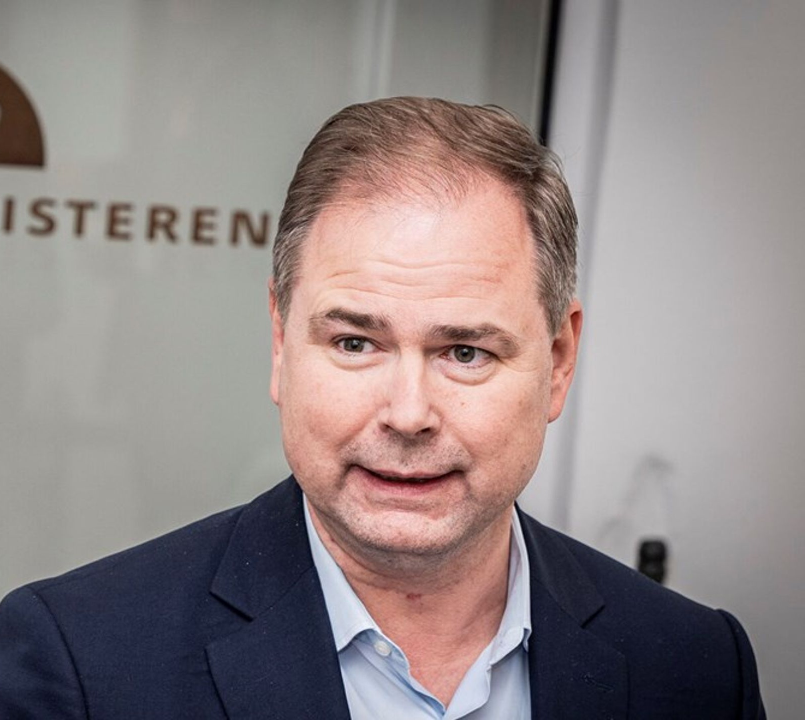
Modul 8: Økonomisk politik
Forløb: Ulighed i velfærdsstaten

Slide 2
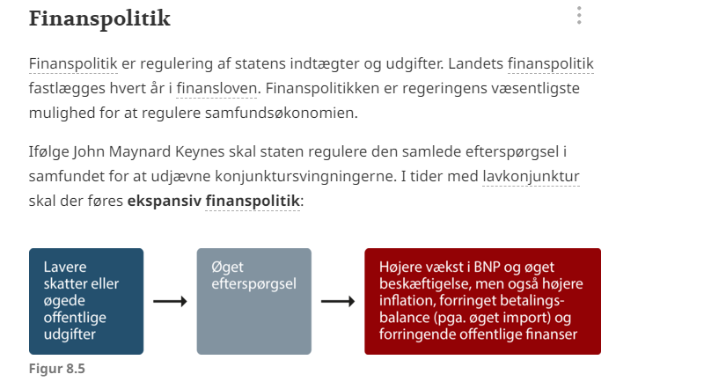

Slide 3
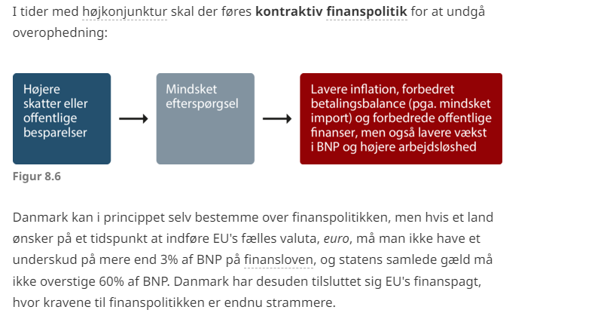

Slide 4
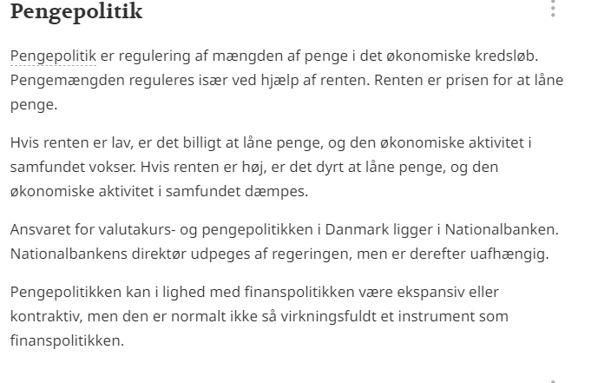

Slide 5
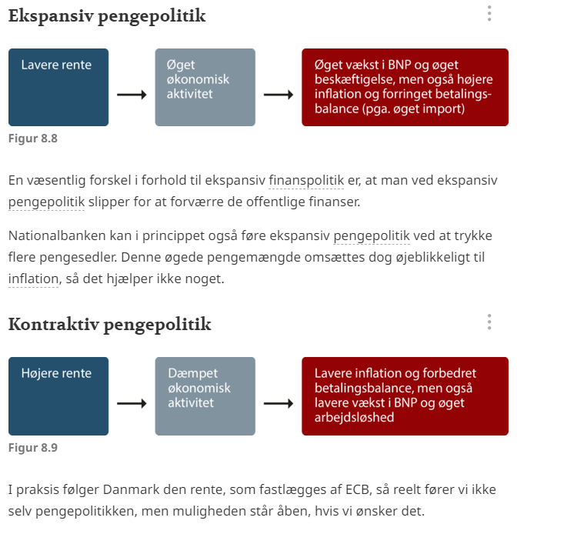

Slide 6
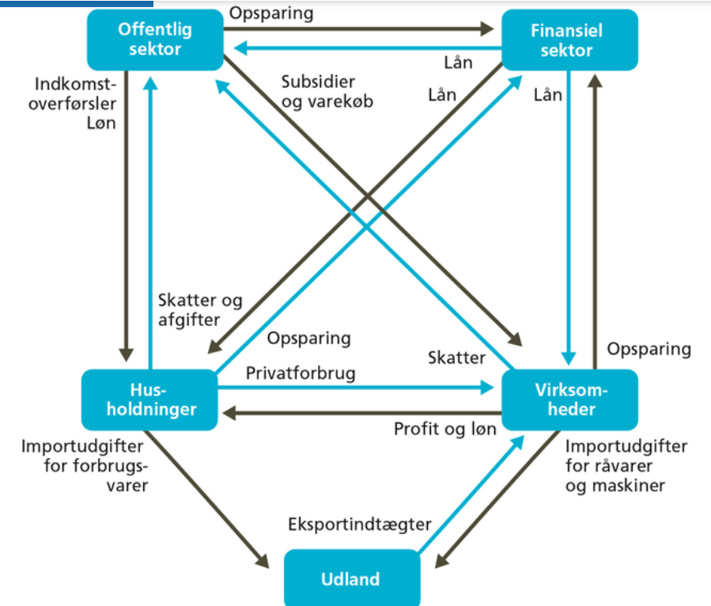

Slide 7
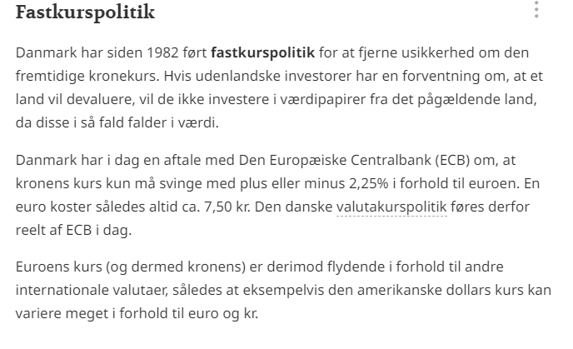

Slide 8
Video fra Finansministeriet
Videoer: &#xD8;konomiske begreber udfoldet

Slide 9
Finansloven 2024
Videoer: Økonomiske begreber udfoldet
Dyk ned i aftale om finansloven 2025.pdf
Hvilke partier er med i aftalen?
Fremhæv væsentlige finanslovsaftaler
Påvirker nogle af aftalerne jer?

Slide 10
Danmarks aktuelle økonomiske situation
Undersøg den aktuelle situation i dansk økonomi. oekonomisk redegoerelse december 2024 web.pdf- Overvej i den forbindelse, hvilke økonomiske parametre, det er nødvendigt at undersøge for at kunne sige noget om den danske økonomi.
Diskutér, hvilke fordele og ulemper hhv. kontraktiv og ekspansiv finanspolitik vil have for Danmarks økonomiske situation.

Slide 11
Grupper
Sisse, Mads, Simon MC, Mohammad, Eric
Noah, Ana,, Erik, Oliver W, Hudson,
Elias, Magnus,, Katarina, Helene
Adam, Simon K, Silas, Oliver L, Villiam
Magnus, Martin, Alma, Fatema

